Slide 1
Долг и совесть.

Slide 2
Долг — это обязательство, а также денежные средства или другие активы, которые кредитор передаёт заёмщику (дебитору) с условием их возврата в будущем и выплаты вознаграждения. Долг позволяет физическим или юридическим лицам совершать те операции, на которые у них иначе не хватило бы финансовых возможностей.

Slide 3
Общественный Долг - государственный ДОЛГ (внешний - иностранным банкам либо государствам и внутренний - национальным банкам либо в форме займов).

Slide 5
Долг – независимая от желания самого человека обязанность
общественный моральный
необходимость выполнения обязанностей перед обществом, государством, народом, коллективом, семьёй и отдельным человеком.
выполнение существующих в обществе норм не по принуждению, а на основе своих убеждений.

Slide 6
Контроль за исполнением долга
внешний
внутренний

Slide 7
санкции - меры воздействия на человека со стороны общества или государства
позитивные
меры воздействия, направленные на одобрение обществом или группой желательного поведения.
негативные
меры воздействия, направленные на пресечение нежелательного поведения.

Slide 8
социальные санкции
физические
экономические
символические

Slide 9
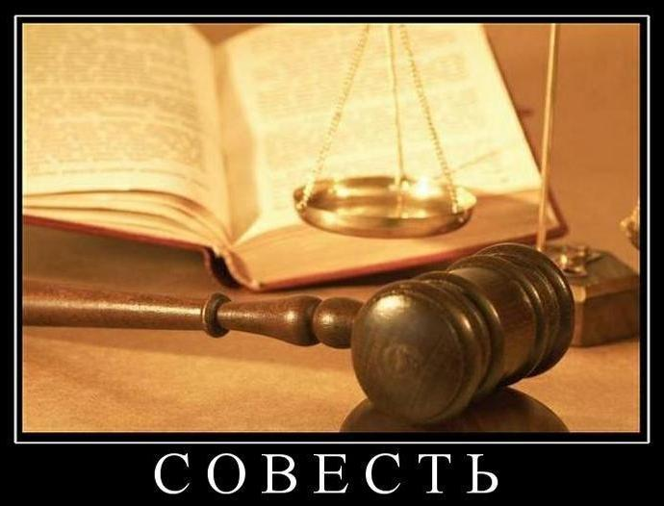
Совесть
способность личности самостоятельно формулировать собственные нравственные обязанности и реализовать нравственный самоконтроль, требовать от себя их выполнения и производить оценку совершаемых ей поступков;

Slide 11
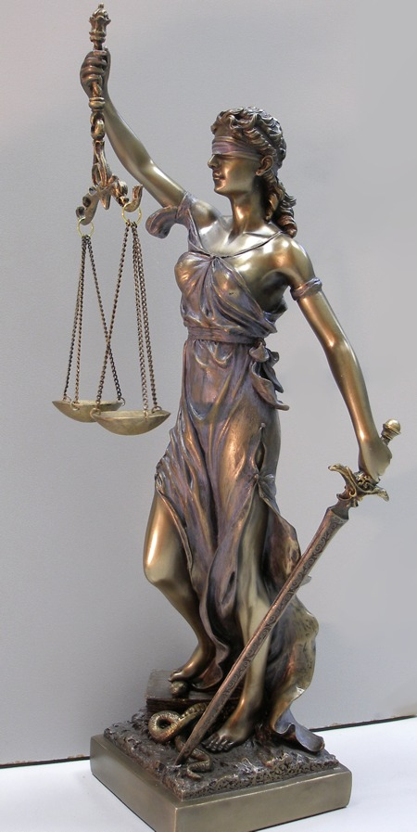
Совесть — способность личности самостоятельно формулировать собственные нравственные обязанности и реализовать нравственный самоконтроль, требовать от себя их выполнения и производить оценку совершаемых ею поступков; одно из выражений нравственного самосознания личности.

